Slide 1
Les produits phytosanitaires
Marché de la science

Slide 2
1) Qu’est-ce que c'est ? A quoi ça sert ?
Nom générique : pesticides
« phyto » Du grec ancien φυτόν, phytón (« végétal ») + « sanitaire » dérivé savant du latin sanitas (« santé ») = « santé des plantes »
Ils repoussent ou éliminent les nuisibles qui comportent un danger pour différentes activités humaines : animaux, végétaux, bactéries, virus ou parasites, plantes concurrentes ou nuisibles animaux ravageurs ou bioagresseurs.
Ils permettent de contrôler des organismes vivants non désirés sur des zones non cultivées
Ils limitent la croissance de différents végétaux, ce sont les régulateurs de croissance qui permettent un entretien moins fréquent, les dessicants par exemple permettent de faciliter la récolte des graines en détruisant le feuillage
Certains enfin sont utilisés pour assurer une meilleure conservation des graines et des fruits et légumes.

Slide 3
2) Les différents types de produits phyto
Origine
Usage
Niveau de risque
anti-
russetings
régulateurs
de croissance
III
peu
dangereux
II
moyennement
dangereux
Artificiels
Naturels
dessicants
répulsifs
phéromones
Pour les deux dernières catégories, il s’agit de 310 produits phytosanitaires différents pour lesquels il est reconnu qu’ils présentent des niveaux de risques aigus ou chroniques particulièrement élevés pour la santé ou l’environnement, c’est-à-dire au moins un tiers des pesticides actuellement disponibles sur le marché.
Ib hautement
dangereux
Ia
extrêmement
dangereux

Slide 4
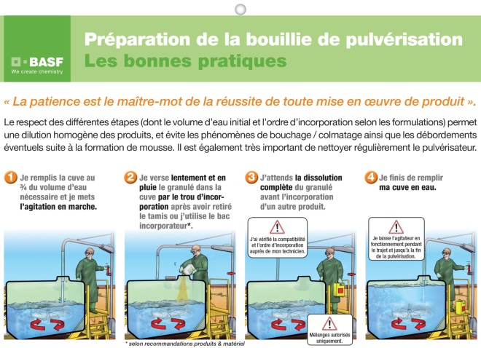
3) Leur conception et leur composition
Association de plusieurs substances chimiques ou micro-organismes, et d'adjuvants : liant, solvant (ex : N-méthyl-2-pyrrolidone) ou tensioactifs. Les substances actives sont minérales (ex. : sulfate de cuivre) ou organiques (ex. : carbamates). Elles sont d'origine naturelle (ex. : Bacillus thuringiensis), ou issues de la chimie de synthèse (ex. : glyphosate).
On y ajoute un diluant qui est une matière solide ou un liquide solvant afin d’abaisser la concentration en matière active. Dans le cas des phytosanitaires liquides, il s’agit le plus souvent d’huiles végétales, et de l'argile ou du talc dans le cas des solides.

Slide 5
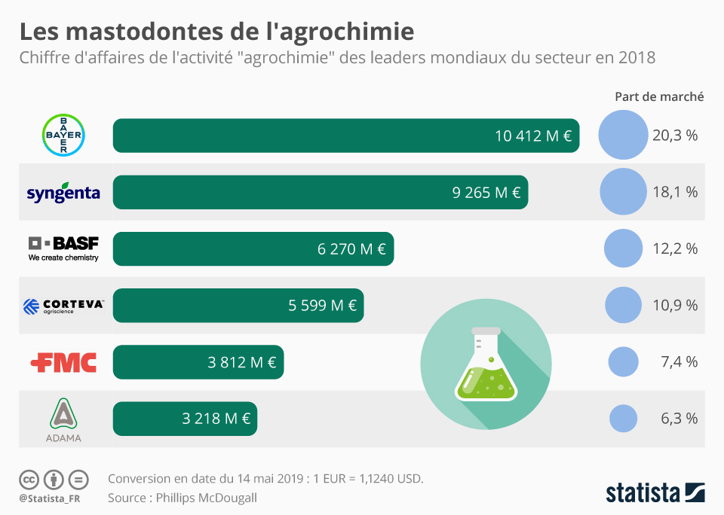
4) Marché mondial et les secteurs d'utilisation
2013, chiffre d'affaires mondial = 26,7 milliards de dollars
France 2ème place mondiale avec 80 000 tonnes par an
En 2013, les quatre premiers pays consommateurs sont les États-Unis, le Brésil, le Japon et la France + BRICS (Brésil, Chine, Inde et Argentine)
Utilisation : cultures de céréales, viticulture, maraîchage, horticulture, entretien et création paysagistes, pépinières… mais également dans des secteurs non agricoles comme l’entretien des parcs et jardins, l’entretien des bords de route, des allées, des abords de voie ferrée…

Slide 6
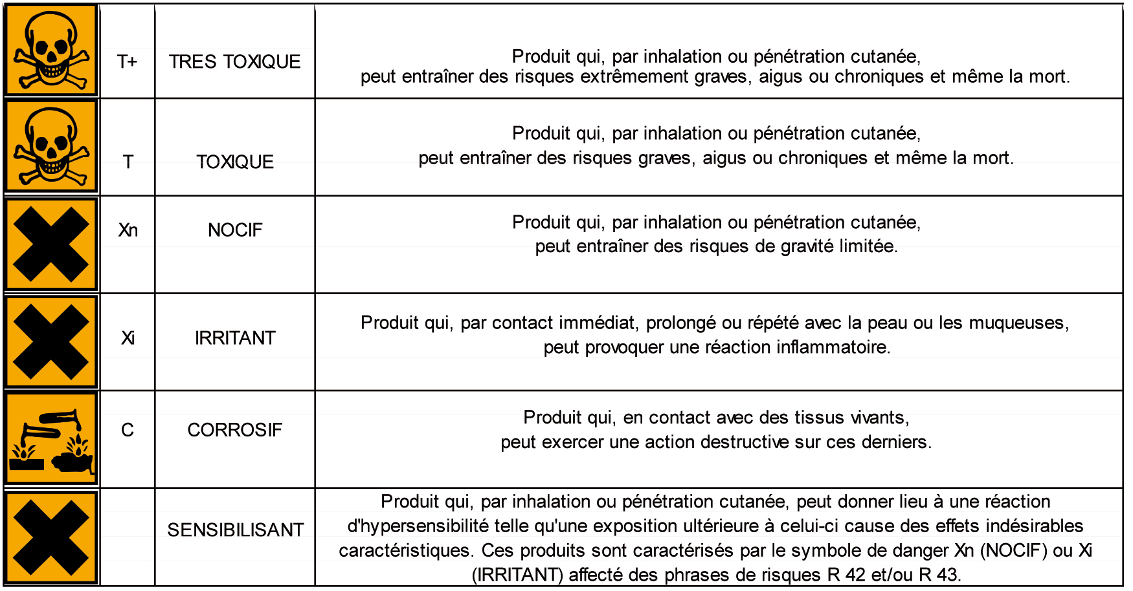
5) Controverses et préventions
Il y a risque par :
- contact physique,
inhalation,
Ingestion
Les intoxications sont :
Aigues,
Ou chroniques
Des précautions sont à prendre lors :
Du choix des produits,
De la préparation,
De l’incorporation des produits dans la cuve,
De la pulvérisation,
Et après la phase de traitement.
Le ministère de l’Agriculture vise à éliminer les produits Cancérogènes Mutagènes et Reprotoxiques et les substances préoccupantes du marché français
Des pathologies chroniques sont reconnues en maladies professionnelles.

Slide 7
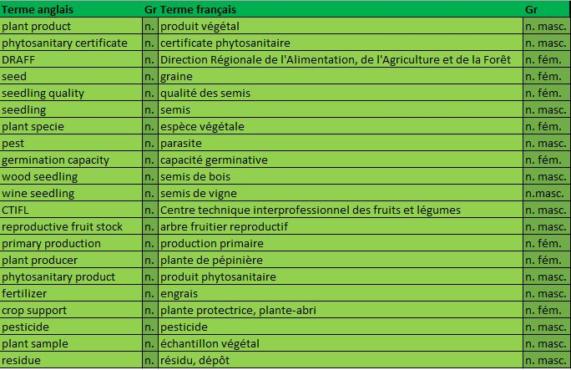
6) Texte à traduire et glossaire
Texte issu du « The French National Plant Protection Organization » (Ministère de l’Agriculture)
Glossaire
For exported plants and plant products, phytosanitary certificates ensuring that plants are in compliance with phytosanitary requirements of the third countries concerned are issued by the DRAAFs (regional French government departments) and the DAAFs (French overseas territories). About 75,000 phytosanitary certificates are issued every year, by the 22 DRAAFs and 5 DAAFs.
Seed and seedling quality: in accordance with European regulations, the seeds and seedlings of a large number of plant species are subject to additional inspection (compulsory or voluntary depending on the case) for marketing in the European Union. These inspections are carried out at the moment of production and marketing, on the basis of phytosanitary criteria (absence of non-quarantine pests) that are either physical (germination capacity, etc.) or identity-based (varietal identity, etc.). In France, these inspections are carried out by FranceAgriMer for wood and vine seedlings, by the CTIFL for reproductive fruit stock and by the GNIS/SOC for other seeds and seedlings.
Other inspections: the DRAAF regional authorities are responsible for primary production health inspections (about 400 plant producers are inspected every year). They are also responsible for the marketing and use of phytosanitary products, fertilizers and crop supports: about 7,000 of pesticides users are inspected every year (farmers, municipalities...) and suppliers as well (cooperatives, traders, garden centers...). During these controls, plant samples are taken to check compliance with the maximum residue limits (MRLs) of pesticides (1800 samples each year).

